Slide 1
主持单位：

Slide 3
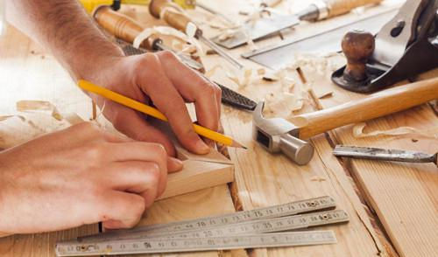
第二章 制图的基本知识与技能

Slide 4
图幅图框习题

Slide 5
下列幅面的图纸, A2幅面的尺寸是______________。
A、594 mm×841 mm B、297 mm×420 mm
C、210 mm×297 mm D、420 mm×594 mm

Slide 6
答案：D

Slide 7
《房屋建筑制图统一标准》规定每张图样都要画出图框,图框线采用的线型为_____。
A、点划线 B、中粗实线
C、细实线 D、粗实线

Slide 8
答案：D

